Slide 1

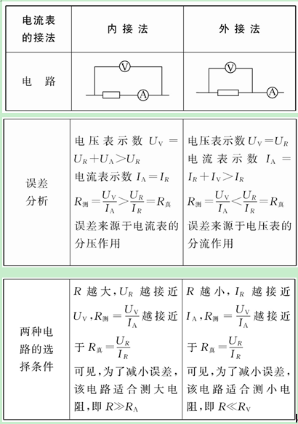
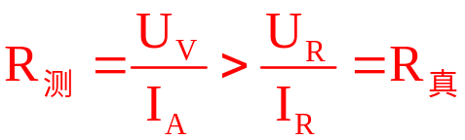
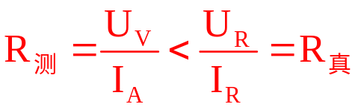
1.伏安法测电阻
电流表 的接法 | 内 接 法 | 外 接 法
电路
电压表示数U_{V}=U_{R}+U_{A}>U_{R}
电流表示数I_{A}=I_{R}
误差来源于电流表的分压作用
电压表示数U_{V}=U_{R}
电流表示数I_{A}=I_{R}+I_{V}>I_{R}
误差来源于电压表的分流作用
误差
分析

Slide 2
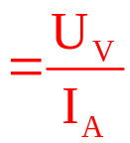
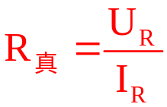
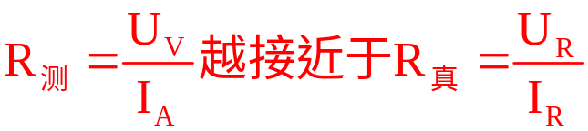


电流表 的接法 | 内 接 法 | 外 接 法
R越大，U_{R}越接近U_{V}，R_{测}
越接近于
可见，为了减小误差，该电路适合测大电阻，即
R越小，I_{R}越接近I_{A}，
可见，为了减小误差，该电路适合测小电阻，即
两种电
路的选
择条件

Slide 3
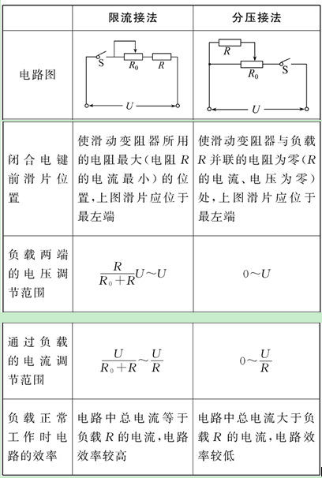
2.限流、分压接法比较
 | 限流接法 | 分压接法
电路图
使滑动变阻器所用的电阻最大(电阻R的电流最小)的位置,上图滑片应位于最左端
使滑动变阻器与负载R并联的电阻为零(R的电流、电压为零)处,上图滑片应位于最左端
闭合电键前滑片位置

Slide 4
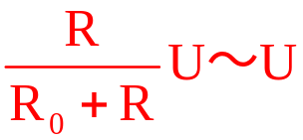
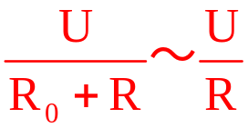
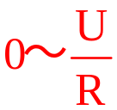
 | 限流接法 | 分压接法
负载两端的电压调节范围
0～U
通过负载的电
流调节范围
电路中总电流等于负载R的电流,电路效率较高
电路中总电流大于负载R的电流,电路效率较低
负载正常工作时电路的效率

Slide 5
3.探索黑箱内的电学元件
判断目的 | 应用挡位 | 现 象
两接线柱正、反接时均无示数说明无电源
电源
电压挡
欧姆挡
两接线柱间正、反接时示数相同
电阻
欧姆挡
正接时示数很小，反接时示数很大
二极管
指针先指“0 Ω”后逐渐增大到“∞”，且指针摆动越来越慢
电容器
欧姆挡
欧姆挡
示数由“∞”逐渐减小到某一较小固定示数
电感线圈

